Slide 1
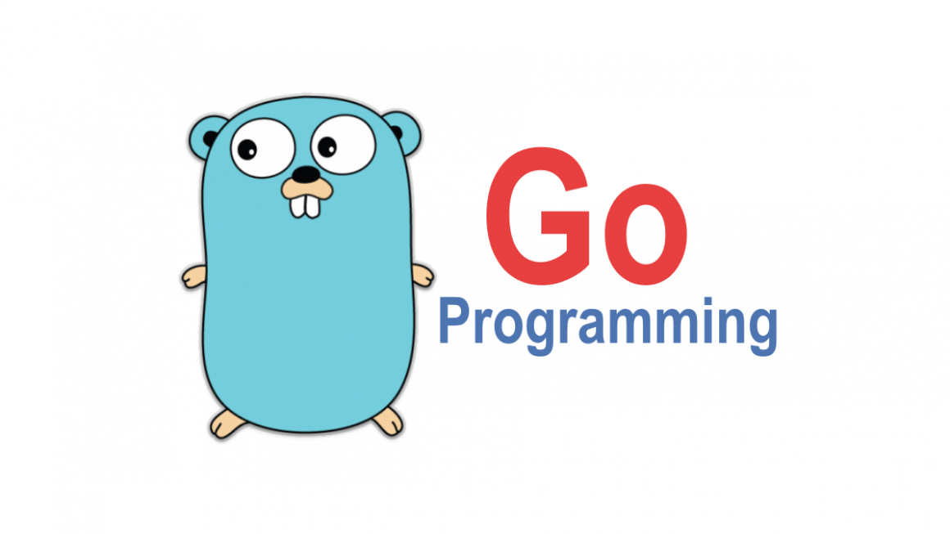
Programming language / group 4

Slide 2
Outline
Introduction
Syntax
Concurrency
Garbage collection
Comparison
Notes:
Tiobe 軟體評價公司
雖然2018年後又被python擠下來哈哈哈哈哈哈

Slide 3
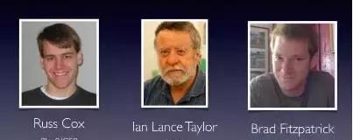
Introduction
又叫golang
2007年9月，Rob Mike正式命名Go
2008年5月，Google全力支援該專案
2009年11月，Go對外發佈
2012年3月28日，Go釋出第一個正式的穩定版本
被評選為TIOBE 2016 年最佳語言（TIOBE）
Notes:
Tiobe 軟體評價公司
雖然2018年後又被python擠下來哈哈哈哈哈哈

Slide 4
Why?
為何設計Go語言：
為了解決當時Google開發遇到的問題
Notes:
編譯慢
每個工程師只是用了一個語言裡面的一部分
程序難以維護（可讀性差、文檔不清晰等）
更新的花費越來越長
交叉編譯困難
亮點突出
大量的C++程式碼，同時又引入了Java和Python
分散式的編譯系統、數百萬的伺服器

Slide 5
Feature
沒有繼承
沒有異常處理(try、catch)
沒有用到的Package或變數會引起編譯錯誤
完整的library package
Notes:
基於首字母的可訪問特性
強一致型別
Interface不需要顯示宣告

Slide 6
Adventure
語法簡單，容易學習
執行、編譯快
自由高效
強大的library
Concurrency實作方便
穩定性強
Notes:
自由高效:因为 Go 语言支持当今所有主流的编程范式。这包括面向对象编程、函数式编程，以及过程式编程。
穩定性強:Go提供了軟體生命週期（開發、測試、部署、維護等等）的各個環節的工具
Go語言語法簡單，包含了類C語法。
3. 組合的思想、無侵入式的介面
deploy方便：二進位制檔案，Copy deploy

Slide 7
Shortcoming
缺少框架
錯誤處理
軟件包管理
Notes:
https://www.itread01.com/content/1523029088.html
缺少框架:Ruby 的 Rails 框架、Python 的 Django 框架
錯誤處理:
軟件包管理: 無法指定packages的版本,可能go更新之後某些packages會不能用

Slide 8
Data Types
基本型別 (basic types)
整數(integers)、浮點數(floating-point numbers)、字串(string)、布林值(boolean)
聚合型別 (aggregate types)
陣列(array)、結構(struct)
參考型別 (reference types)
指標(pointer)、切片(slice)、映射 (map)、函式 (function)、通道 (channels)
介面型別 (interface types)
實作多型

Slide 9
Constant
Constant是程式運行時不會被改變的量
可宣告為整數、浮點數、字串、布林值
宣告時可以省略類型，編譯器可以根據值來判斷其類型
Const a int = 1
Const a = 1

Slide 10
Data Types – 基本型別
宣告變數不需要先定義類型
Integer | var a int = 123
Float | var a = 1.23
String | a := "rrrrrrr"
Boolean | var a = true

Slide 11
Data Types – 聚合型別
陣列(array) | 結構(struct)
package main import "fmt" func main() { var a [2]string a[0] = "Hello" a[1] = "World" fmt.Println(a[0], a[1]) fmt.Println(a) primes := [6]int{2, 3, 5, 7, 11, 13} fmt.Println(primes) } | package main import "fmt" type Vertex struct { X int Y int } func main() { v := Vertex{1, 2} v.X = 4 fmt.Println(v.X) fmt.Println(v) }
Notes:
//宣告array與宣告變數不一樣，必須先定義類型

Slide 12
Data Types – 參考型別(slice)
Array長度不可改變，Slice長度可以改變，使用較靈活
package main import "fmt" func main() { var numbers []int numbers = append(numbers, 0) printSlice(numbers) numbers = append(numbers, 2,3,4) printSlice(numbers) numbers1 := make([]int, len(numbers), (cap(numbers))*2) copy(numbers1,numbers) printSlice(numbers1) } func printSlice(x []int){ fmt.Printf("len=%d cap=%d slice=%v\n",len(x),cap(x),x) }
Notes:
/* 创建切片 numbers1 是之前切片的两倍容量*/
/* 拷贝 numbers 的内容到 numbers1 */
C++ array可以直接用=嗎
//len() : slice的長度
//cap() : 計算容量，測量slice最長為多少

Slide 13
Data Types – 參考型別(map)
package main import ( "fmt" ) var ( a map[string]string ) func main() { a = make(map[string]string) a["s"] = "say" a["b"] = "ball" fmt.Println(a) fmt.Println(a["s"]) }
Notes:
Key,value

Slide 14
Data Types – 參考型別(pointer)
package main import "fmt" func main() { i, j := 42, 2701 p := &i fmt.Println(*p) *p = 21 fmt.Println(i) p = &j *p = *p / 37 fmt.Println(j) }
Notes:
& 取得變數的位址
* 取得某個記憶體的內容。

Slide 15
Data Types – 參考型別(function)
package main import "fmt" func add(x int, y int) int { return x + y } func main() { fmt.Println(add(42, 13)) }

Slide 16
Control Flow Statements
if 、 else 、 switch
if 、else | switch
package main import "fmt" func main() { if 7%2 == 0 { fmt.Println("7 is even") } else { fmt.Println("7 is odd") } } | package main import "fmt" func main() { marks := 90 switch marks { case 90: grade = "A" case 80: grade = "B" case 50,60,70 : grade = "C" default: grade = "D" } }

Slide 17
Control Flow Statements
for、 defer
for | defer
package main import "fmt" func main() { sum := 0 for i := 0; i < 10; i++ { sum += i } fmt.Println(sum) } | package main import "fmt" func main() { defer fmt.Println("world") fmt.Println("hello") }
Notes:
在Go 中唯一的迴圈語法是for
//defer會在離開當前function時執行
（用個例子去 顯示出為何要特別設計defer）
https://studygolang.com/articles/5932
https://blog.golang.org/defer-panic-and-recover
https://www.cnblogs.com/ghj1976/archive/2013/02/11/2910114.html

Slide 18
Defer
配合panic() 、recover() 進行異常處理、釋放資源
即便發生error，defer也會執行
package main import "fmt" func main(){ defer func(){ fmt.Println("c") if err:=recover(); err!=nil{ fmt.Println(err) 5 } fmt.Println("d") }() f() } Func f(){ fmt.Println(“a”) panic(55) fmt.Println(“b”) }

Slide 19
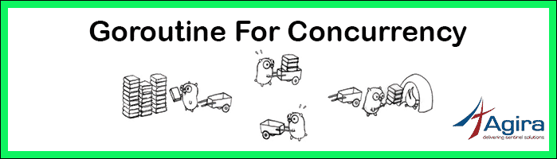
Concurrency
Notes:
Go語言中，共時性的實作就是依賴Goroutine這個像thread的東西以及Channel
我們先來認識一下Goroutine是甚麼，以及怎麼用

Slide 20
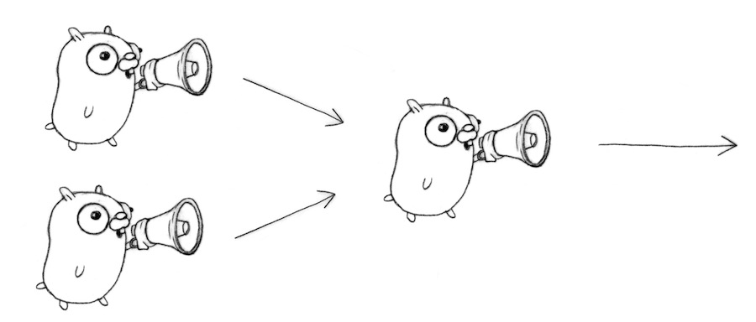
Goroutine
 | Thread | Goroutine
scheduler | OS | goroutine scheduler
Goroutine優於thread之處 | 1. Thread雖較process輕量，但在context switch時仍要做大量工作 2. Golang中許多goroutine的數據可透過channel互通有無
Notes:
我剛剛說，goroutine像thread，代表他就不是thread。那麼差在哪呢？
我們從由誰分配來說，thread的話是由OS來分配；而goroutine是goroutine scheduler時進行管理。
Thread在context switch時還是會做大量的工作，會用PC、stack pointer、暫存器…等等的，不像goroutine的data可以透過channel共享的，所以goroutine的切換會快很多，耗費的資源也很少。

Slide 21
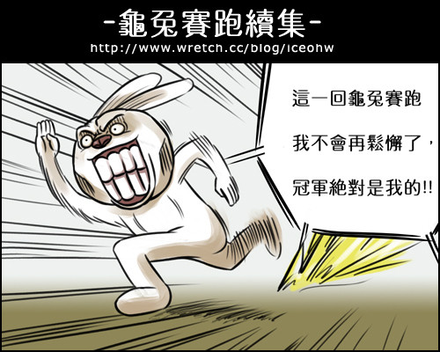
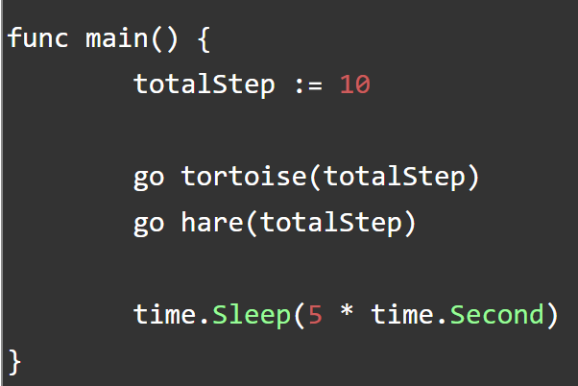
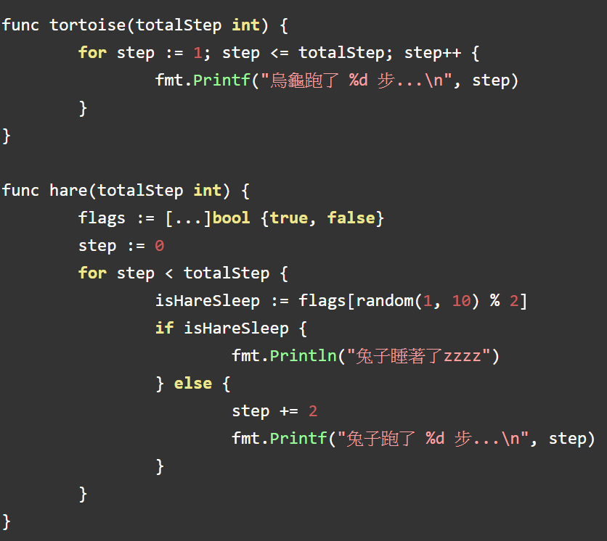
Goroutine (Cond.)
實作方式：
將流程寫在函式中，並在使用函式時加個 go
Notes:
那我們要怎麼coding goroutine呢？非常簡單，只需要將流程寫在函式中，並在使用函式時加個 go 就可以了，這樣我們稱之為啟動一個 Goroutine。
依這個例子來說，我們想要同時使用烏龜和兔子的function就是這樣用，這其實是龜兔賽跑的例子，如果不用concurrency的做法，按照正常程式的流程，都會有一方先跑，另一方後跑，雖然最後在這裡程式的最終結果不會有影響，但是對於其他目的程式來說concurrency會是很重要的。
例子用：https://openhome.cc/Gossip/Go/Goroutine.html

Slide 22
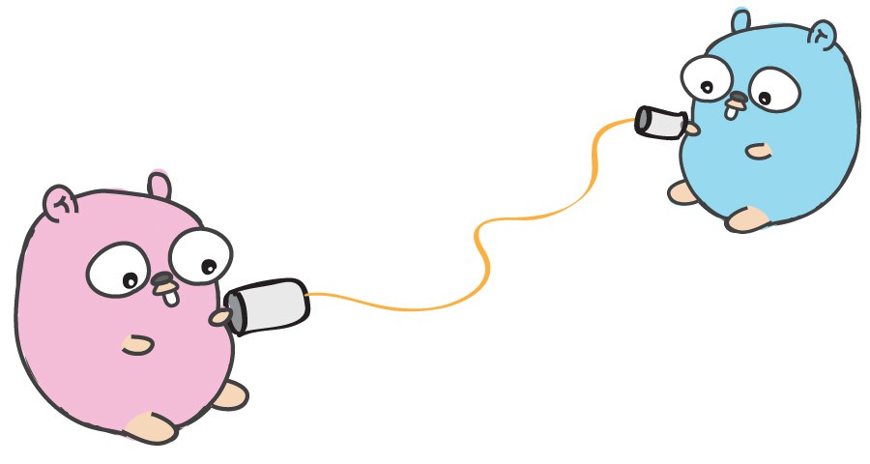
Channel
Notes:
接下來我要來介紹一下Go裡面構成Concurrency另一個重要要素，Channel

Slide 23

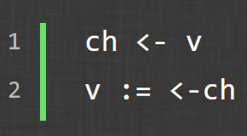
Channel (Cond.)
供兩個 goroutines 可以互相通信，並彼此同步執行。
可以對它發送值，也可以從它上頭取得值。
創建通道：
opeator
Operator：
Notes:
Channel 就是First in first out結構，可以對它發送值，也可以從它上頭取得值。
要建立一個 Channel，要在型態之前加上個 chan，每個 chan 都要宣告可容納的型態，也就是說，chan後面的那個型態代表的就是這個channel裡面可以存放的型態，所以在這個圖片的例子中，現在所建立的channel裡面可放的東西就是int。
操作的方式，則是箭頭：第一個代表是發送v到channel ch裡；第二行代表從channel ch裡接收data，並assign給v。

Slide 24
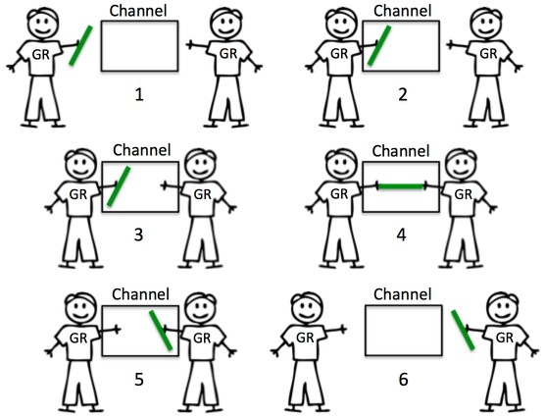
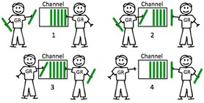
Channel (Cond.)
傳輸方向：
單向
雙向
有無buffer：
Unbuffered channel
Buffered channel
使用時機？
Notes:
傳輸方向default會是雙向的
沒有buffer的話，接收端就要隨時待命，也就是資料一輸過去就要直接接
有buffer的話，可以在所設置的buffer大小的限制內，先暫時存放所傳輸的data
buffered channel的使用時機:
(1)可以用來整合data，因為有緩衝，所以可以一次從上面拿很多資料
(2)當目前還沒有辦法處理資料或者是目前不想處理，就先讓資料在channel上放著
至於unbuffered channel，就是除了我剛剛說的兩種可能都可以使用。
（資料來源：https://robertbasic.com/blog/buffered-vs-unbuffered-channels-in-golang/）

Slide 25
Why Channel?
透過Channel可在不同並行程式間傳輸資料
但Why Channel？為何不用shared data？
→「不要通過shared data通信，而應該通過通信來share data」
Notes:
所以綜合剛剛說的，利用channel的方式，可以傳輸資料。但為甚麼要用Channel？那Go有Shared data嗎？
其實Go是有shared data的，但是這樣在goroutine之中會很麻煩，因為就要加上mutex，會使得程式變很複雜。go語言的channel保證同一個時間只有一個goroutine能夠access裡面的數據，用這種方法可以優雅地撰寫程式。所以網路上有流傳一句話「不要通過shared data通信，而應該通過通信來share data」
（https://segmentfault.com/q/1010000008937789/a-1020000008940541）

Slide 26
Garbage Collection (GC)
What?
自動的記憶體管理機制
Why?
C++ new&delete
How?
gcStart
三色標記法(Tri-color marking)
on-the-fly
Notes:
若前面有人先報告過GC了就直接講how就好了
強掉GC的方法為何這樣做而不是介紹步驟
能使用concurrency 讓gc和程式碼一起執行增加gc的效率
Mark: 包含两部分:
Mark Prepare: 初始化GC任务，包括开启写屏障(write barrier)和辅助GC(mutator assist)，统计root对象的任务数量等，这个过程需要STW
GC Drains: 扫描所有root对象，包括全局指针和goroutine(G)栈上的指针（扫描对应G栈时需停止该G)，将其加入标记队列(灰色队列)，并循环处理灰色队列的对象，直到灰色队列为空。该过程后台并行执行
Mark Termination: 完成标记工作，重新扫描(re-scan)全局指针和栈。因为Mark和用户程序是并行的，所以在Mark过程中可能会有新的对象分配和指针赋值，这个时候就需要通过写屏障（write barrier）记录下来，re-scan 再检查一下，这个过程也是会STW的。
Sweep: 按照标记结果回收所有的白色对象，该过程后台并行执行
Sweep Termination: 对未清扫的span进行清扫, 只有上一轮的GC的清扫工作完成才可以开始新一轮的GC。
用于在编译器在写操作时插入一段代码，对应的还有读屏障。在三色标记法的标记过程中，我们需要保证黑色对象只能引用黑色对象或者灰色对象，不能引用白色对象，否则该白色对象可能无法被标记到从而被回收。因此需要写屏障对写操作插入代码来做对应的记录，以用于re-scan。

Slide 27
Compared to Python/Java
 | Go | Python | Java
Year | 2009 | 1991 | 1995
OOP | no | yes | yes
Reflection | no | yes | yes
Modifier | no | no(They can be handled only from within the class) | public、protect、private
Performance | fast | slow | fast
Feature | garbage collector concurrency& channel grpc& Protocol Buffers | wide range of applications plenty of Library | wide range of applications high portability
Notes:
Reflection 要特別介紹一下
Go vs Java : https://blog.spiralscout.com/when-to-use-go-vs-java-one-programmers-take-on-two-top-languages-59617f30be5e
Reflection for Java : http://blademastercoder.github.io/2014/11/15/java-reflect.html
Go 沒有reflection最大原因是因為他沒有class，但是可以import一個叫做reflection的package來實現
Modifier: https://www.tutorialsteacher.com/python/private-and-protected-access-modifiers-in-python
Python雖然沒有modifier，但是可以用_或__的方式直接定義在class中，所以以安全性來說，Java跟Python > Go
Performance: https://www.techug.com/post/bad-and-good-of-golang.html?fbclid=IwAR0D6B8AK6izjvRWQXoi05GfVhYfPLq0dIrVX_DhgDlCvUa9_C-2Mt9x9sY
Go比Python快30倍，但跟Java比的話要看項目，有一些是Go>Java有一些是Go<Java
Feature for Go : https://www.techug.com/post/bad-and-good-of-golang.html?fbclid=IwAR0D6B8AK6izjvRWQXoi05GfVhYfPLq0dIrVX_DhgDlCvUa9_C-2Mt9x9sY

Slide 28
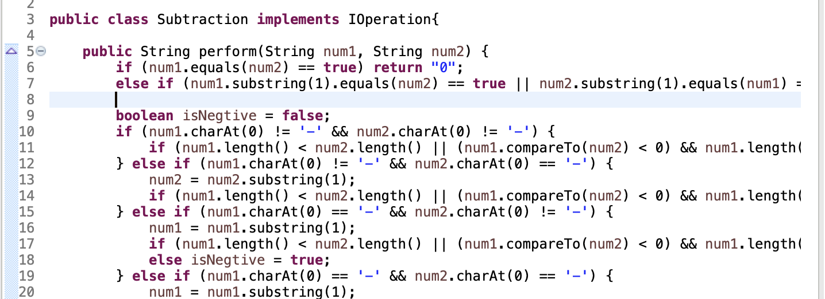
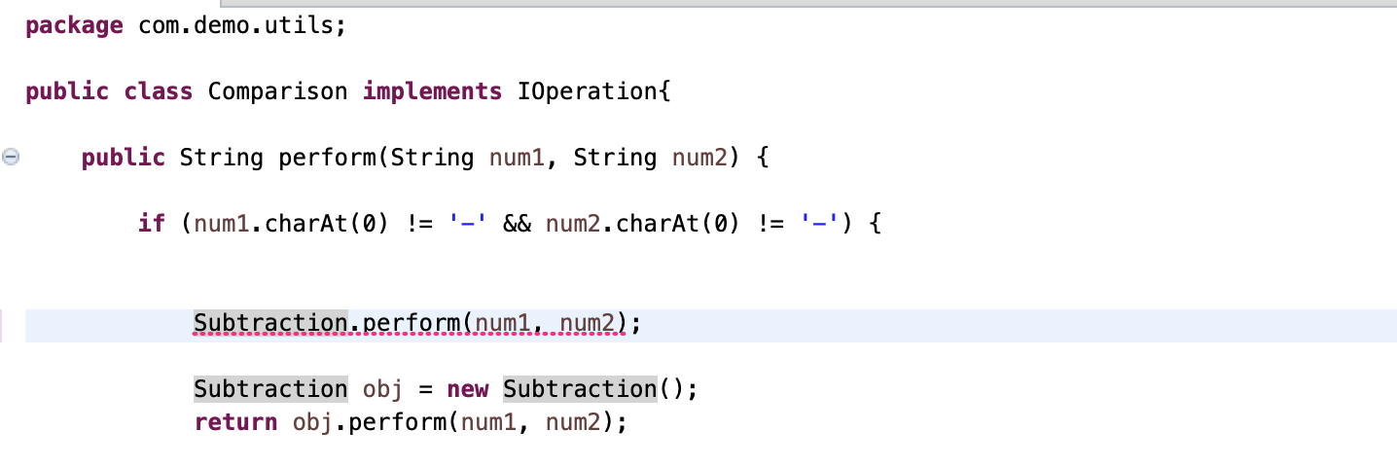
Reflection(一)
程式Ａ
程式Ｂ
在比大小的class中，需要呼叫此function
不能直接只用此函數
只能直接建立物件，才能去做呼叫

Slide 29
除了宣告static之外
如果能直接使用此函數，不是更好嗎？

Slide 30
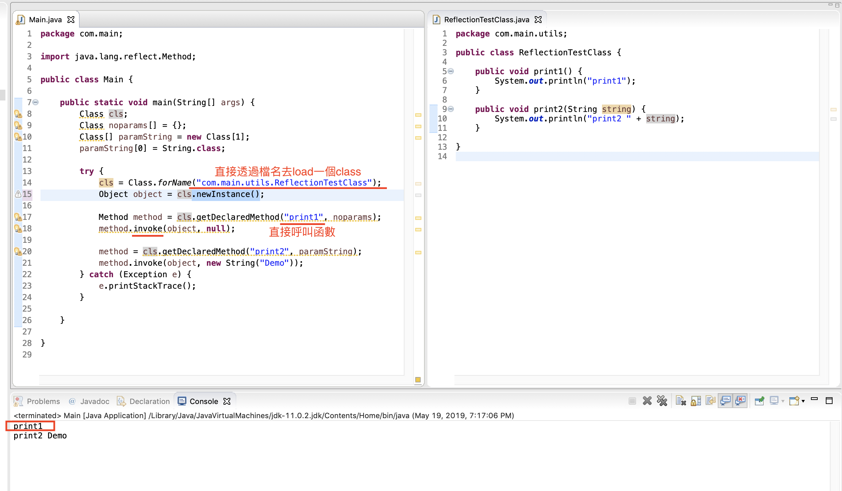
Reflection(二)
在不更動已編譯好程式碼的情況下
卻能大幅地影響程式的行為
這便是Reflection的動態威力所在
Notes:
Reflection優點：https://www.ithome.com.tw/node/57227

Slide 31
Compared to Python/Java
 | Go | Python | Java
Year | 2009 | 1991 | 1995
OOP | no | yes | yes
Reflection | no | yes | yes
Modifier | no | no(They can be handled only from within the class) | public、protect、private
Performance | fast | slow | fast
Feature | garbage collector concurrency& channel grpc& Protocol Buffers | wide range of applications plenty of Library | wide range of applications high portability
Notes:
Reflection 要特別介紹一下
Go vs Java : https://blog.spiralscout.com/when-to-use-go-vs-java-one-programmers-take-on-two-top-languages-59617f30be5e
Reflection for Java : http://blademastercoder.github.io/2014/11/15/java-reflect.html
Go 沒有reflection最大原因是因為他沒有class，但是可以import一個叫做reflection的package來實現
Modifier: https://www.tutorialsteacher.com/python/private-and-protected-access-modifiers-in-python
Python雖然沒有modifier，但是可以用_或__的方式直接定義在class中，所以以安全性來說，Java跟Python > Go
Performance: https://www.techug.com/post/bad-and-good-of-golang.html?fbclid=IwAR0D6B8AK6izjvRWQXoi05GfVhYfPLq0dIrVX_DhgDlCvUa9_C-2Mt9x9sY
Go比Python快30倍，但跟Java比的話要看項目，有一些是Go>Java有一些是Go<Java
Feature for Go : https://www.techug.com/post/bad-and-good-of-golang.html?fbclid=IwAR0D6B8AK6izjvRWQXoi05GfVhYfPLq0dIrVX_DhgDlCvUa9_C-2Mt9x9sY

Slide 32
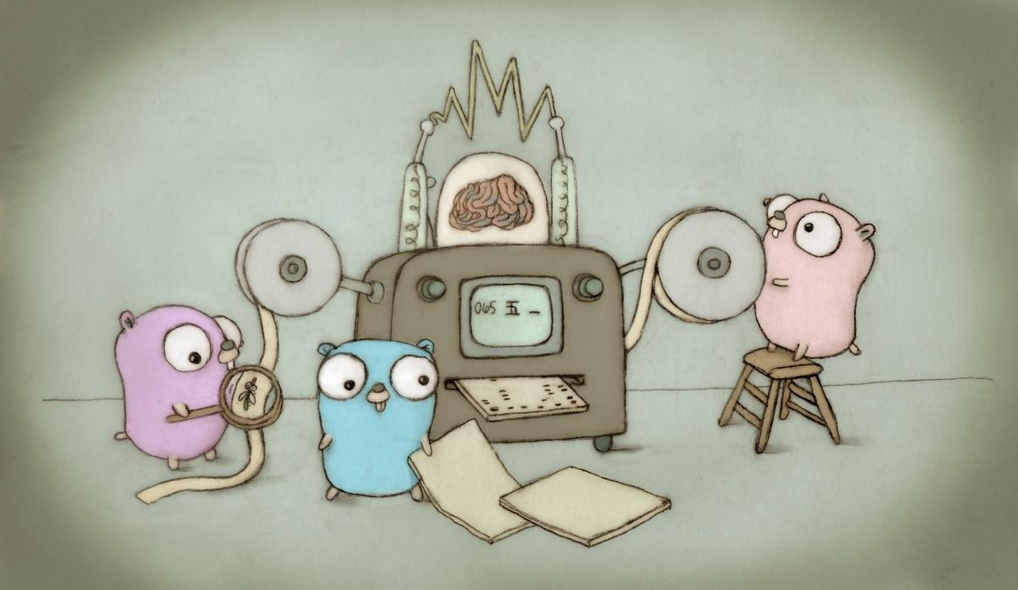
Our Project
Notes:
老師同意 矩陣乘法
20分鐘

Slide 33
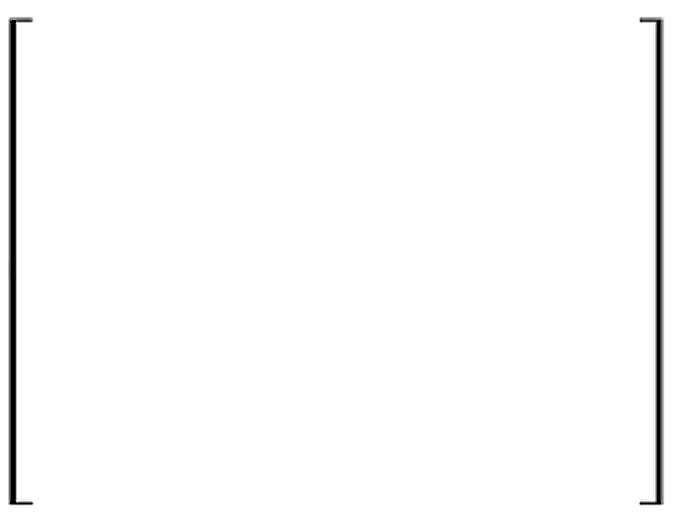
Matrix Multiplication
A11 A12 A13 A14 … A1n
A11
A21
A31
A41
.
.
.
An1
A12
A22
A32
A42
.
.
.
An2
A1n
A2n
A3n
A4n
.
.
.
Ann
A21 A22 A23 A24 … A2n
╳
. . .
.
.
.
An1 An2 An3 An4 … Ann

Slide 34
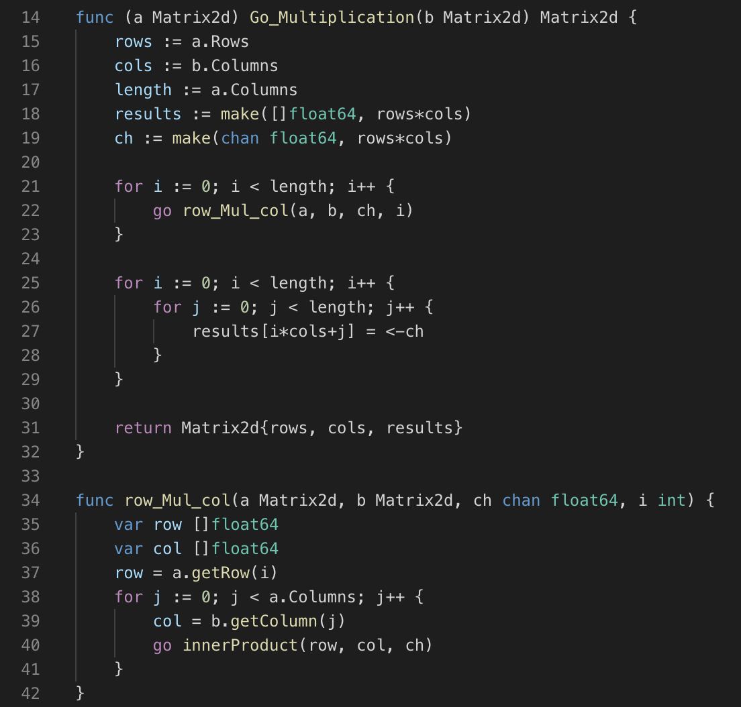
a 是 乘數
b 是 被乘數
加入第一層goroutine
加入第二層goroutine

Slide 35
第一個goroutine
每一列再接第二個goroutine
A11 A12 A13 A14 … A1n
A11
A21
A31
A41
.
.
.
An1
A12
A22
A32
A42
.
.
.
An2
A1n
A2n
A3n
A4n
.
.
.
Ann
A21 A22 A23 A24 … A2n
╳
. . .
.
.
.
An1 An2 An3 An4 … Ann
同時去找每一列
同時去找每一行

Slide 36
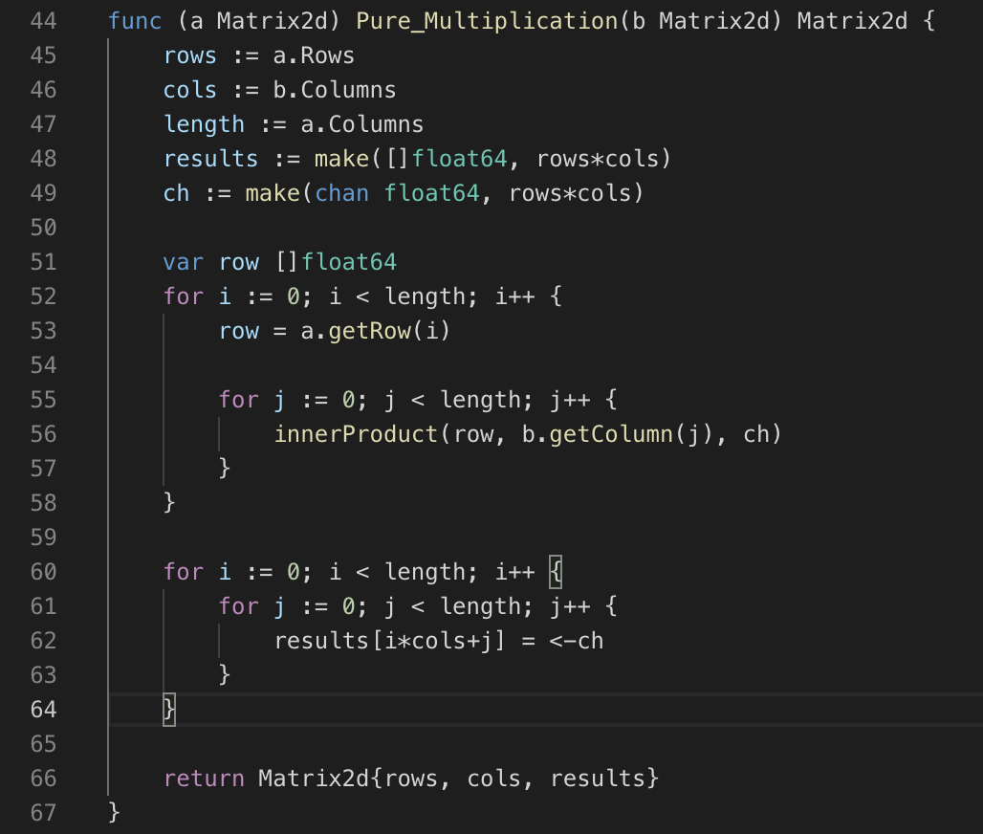

Slide 37
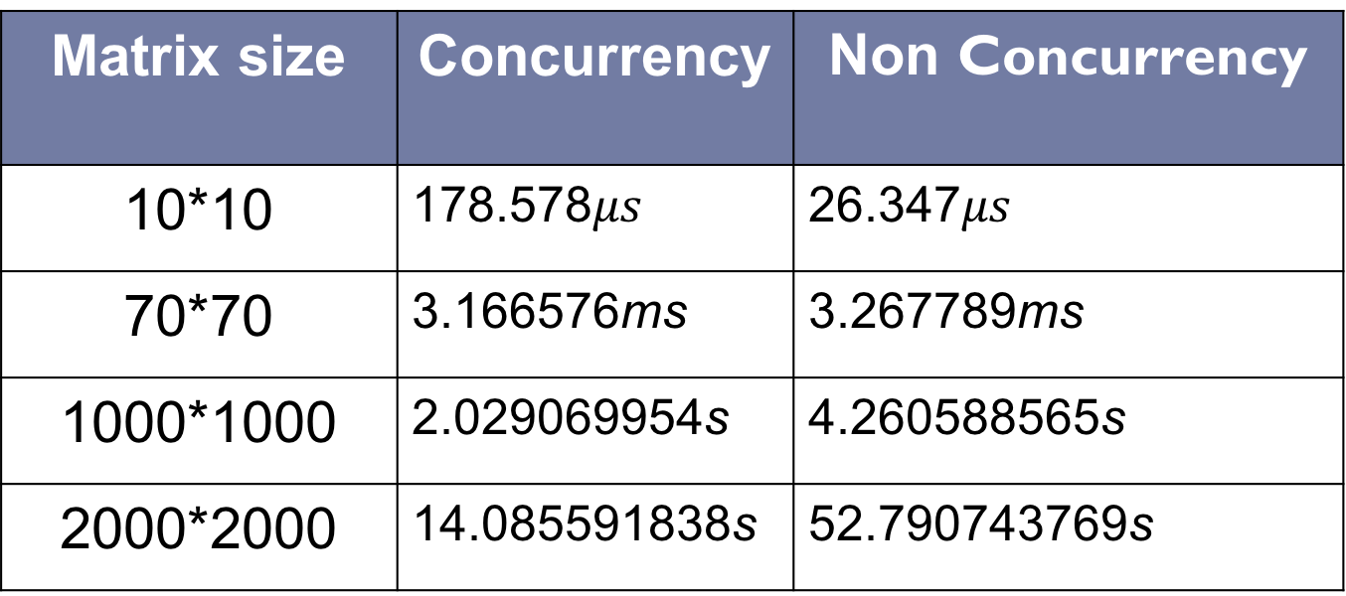
Matrix size | Concurrency | Non Concurrency
10*10 | 178.578$μs$ | 26.347$μs$
70*70 | 3.166576ms | 3.267789ms
1000*1000 | 2.029069954s | 4.260588565s
2000*2000 | 14.085591838s | 52.790743769s
小
小
矩陣大小
時間差距
大
大
矩陣大小較小時，用Concurrency反而會比較慢

Slide 38
Thank you for your listening!

